Slide 1
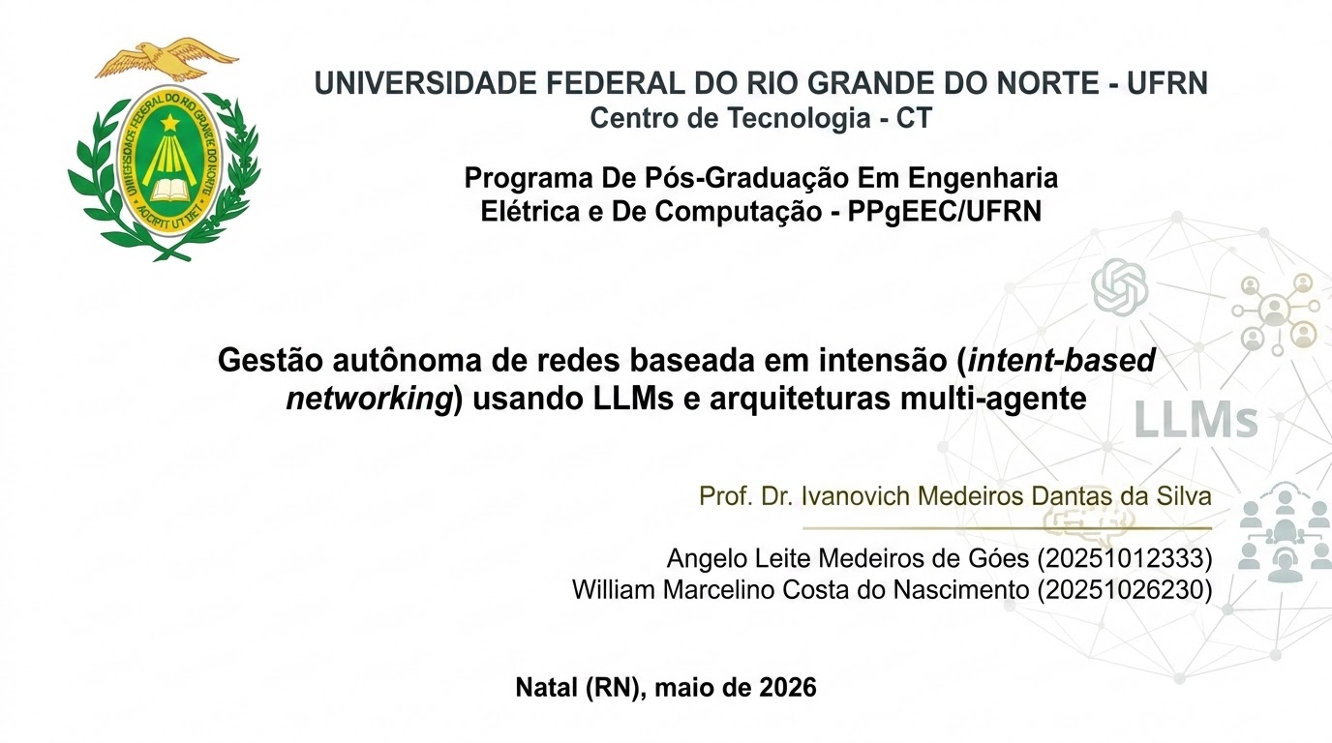

Slide 2
Problema
O que está sendo resolvido?
Intent-Based Networking (IBN) é um método de simplificação da gestão de redes por meio de análise e aplicação da intenção do usuário, abstraindo trabalho de configuração e ação manual específica.
Exemplo prático: haverá um evento de e-sports no(s) laboratório(s) da universidade, ao invés de precisar revisar e ajustar o fluxo de dados (bps) para cada porta de cada dispositivo (switch/firewall), o gestor pode solicitar ao agente que “prepare os laboratórios X e Y para o evento”.
Notes:
o gestor pode deixar algum documento de preconfigurações para
claro que há preocupações com segurança, prompt injection, etc

Slide 3
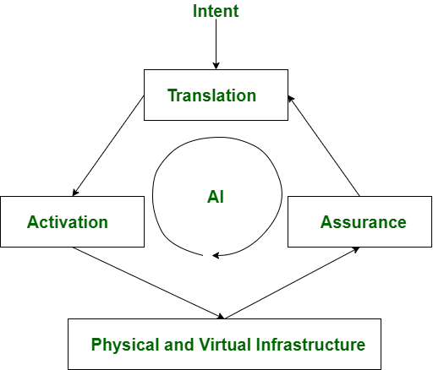
Fonte: https://www.geeksforgeeks.org/computer-networks/intent-based-networking-ibn/

Slide 4
Problema
Por que isso é relevante?
Em especial (mas não limitado a):
Automação de tarefas massantes e repetitivas, como busca, interpretação e configuração de dispositivos (especialmente em redes grandes)
Redução de erro humano, ao automar mudanças granulares de regras
Alocação mais eficiente de recursos. Em sistemas multi-agente, estes podem negociar recursos afim de reduzir custos e maximizar qualidade de serviço (QoS)
Notes:
outro interessante: explicabilidade. é possivel pedir para o agente explicar a aplicação de determinada politica, e permitindo autitar todo esse caminho até a decisão

Slide 5
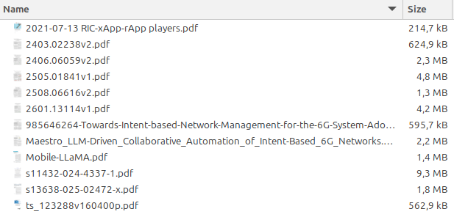
Abordagem
Como as ferramentas foram utilizadas?
As ferramentas foram usadas para extrair insights cruzados entre os seguintes arquivos, incluindo artigos científicos, documentação técnica e posts de blog especializados:

Slide 6

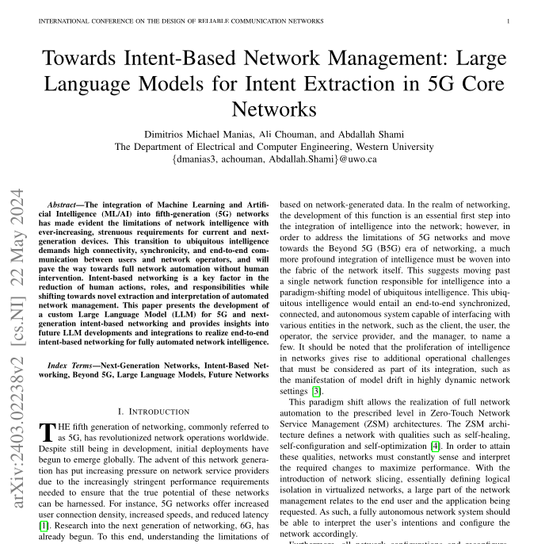
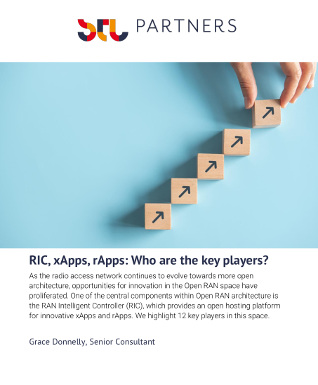
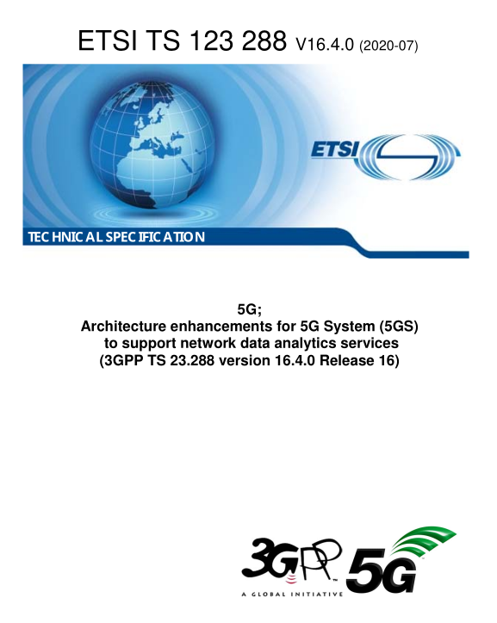
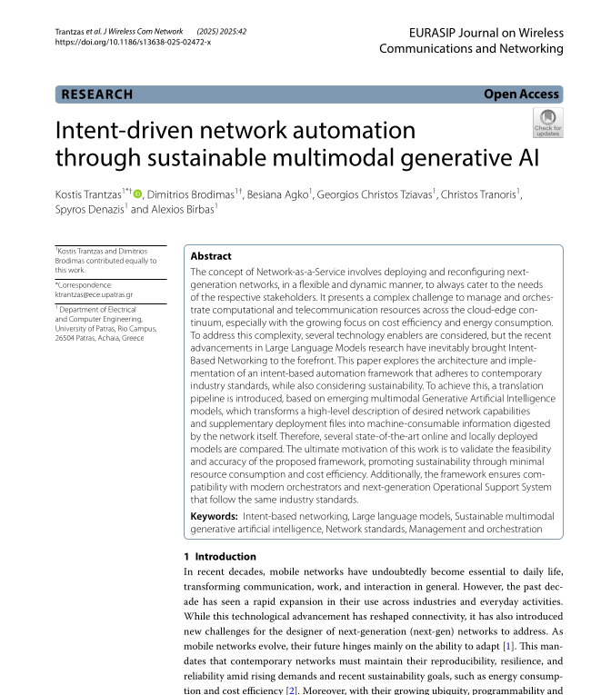
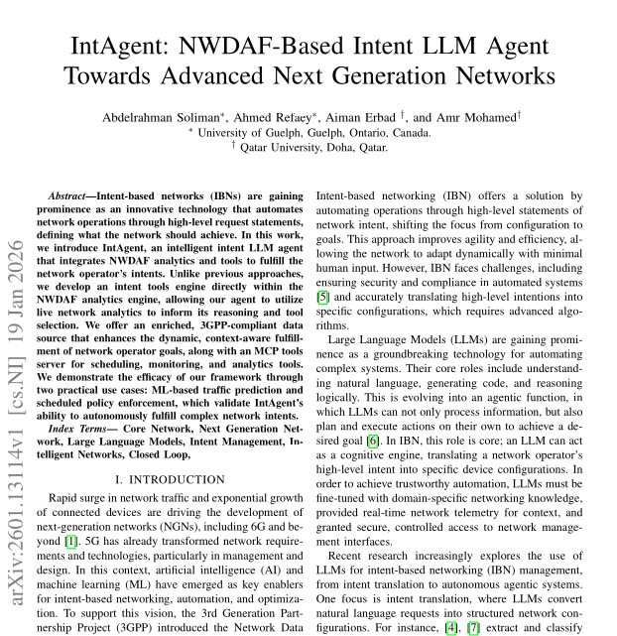
Abordagem
Como isso se conecta ao tema escolhido?
Notes:
https://consensus.app/

Slide 7
EdgeQuake
Configurações
gpt-5-mini
text-embedding-3-small
Processados 12 documentos
Artigos, documentação técnica, posts de blogs especializados
10718 entidades; 11602 relacionamentos; 13 categorias
477 requisições e ~1.9M tokens
Custo total (real): $2.04
Tempo total de processamento: ~12min
Notes:
o edgquake frequentemente referencia colocações direto das fontes (mais pé no chão), enquanto o notebooklm parece divagar mais e “extender” explicações

Slide 8
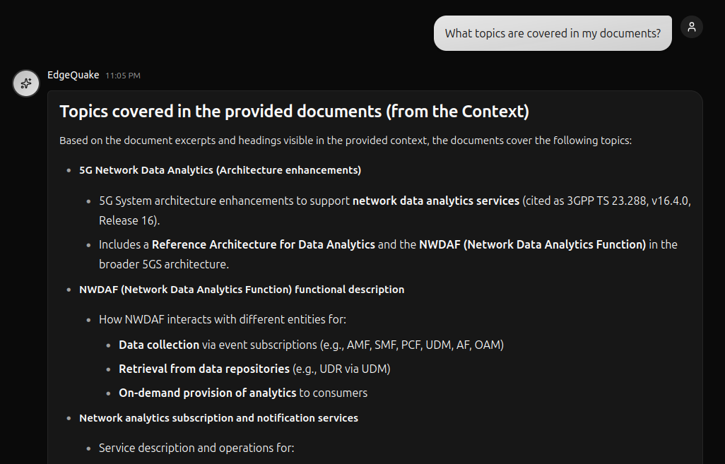
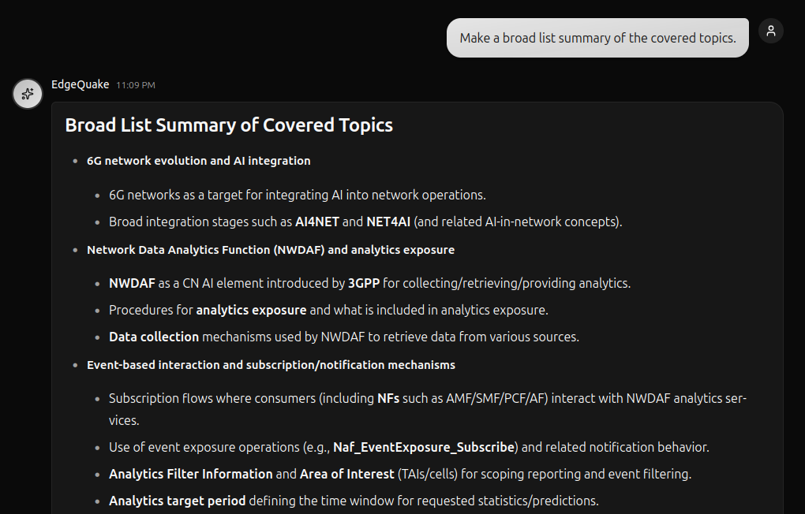
Evidências
Resultados obtidos (outputs, exemplos, demonstrações)
Observa-se sobreposição entre os tópicos 6G e integração de IA preditiva em redes (AI4NET)
Observa-se conexão entre os tópicos 5G e novos serviços de análise de dados, além do NWDAF

Slide 9
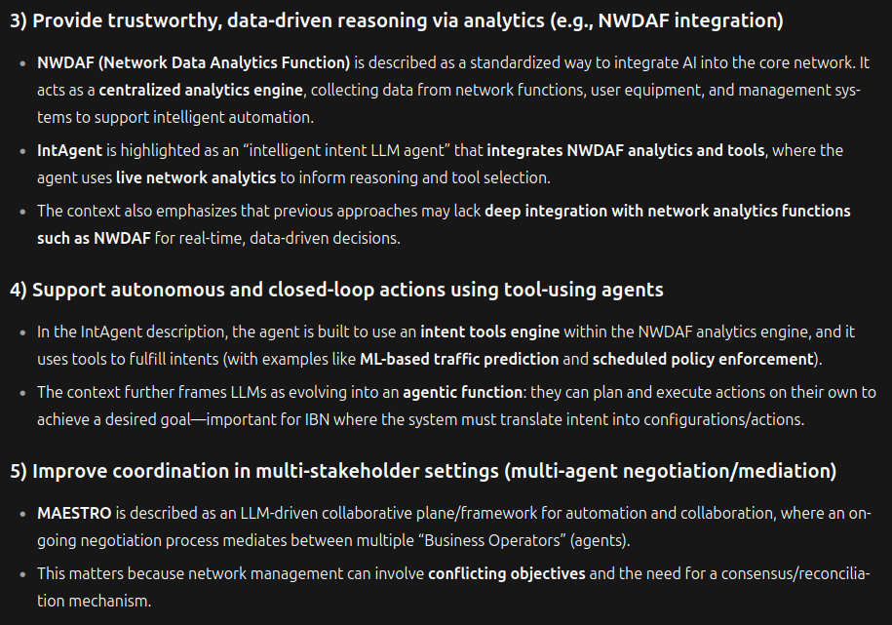
Evidências
“What's the importance of using agents/LLM for network management?”
O modelo evidencia novas conexões com IBN, agentes e raciocinio em tempo real, usando ferramental NWDAF.
Destaca relevância de frameworks agente multi-agente existentes, como o IntAgent e o MAESTRO.

Slide 10
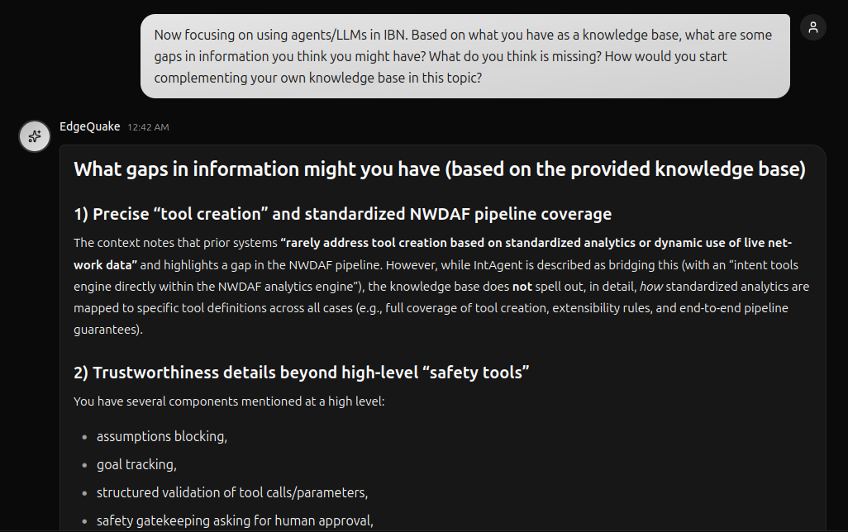
Evidências
Questinando sobre “gaps” na própria base de conhecimentos assimilada:
Doc de padronização da pipeline NWDAF
Metodologias de avaliação de segurança
Detalhamento sobre colaboração multi-agente
… etc
Isso pode ser feito iterativamente para encontrar gaps literários.
Notes:
insight: descobrir o que não se sabe/o que está faltando na base de conhecimento; descobrir o que é fraco de evidencia nas soluções abordadas. (tudo isso ajuda a: como continuar adicionando conhecimento a o grafo e, eventualmente, decobre-se possiveis “gaps” na literatura)

Slide 11
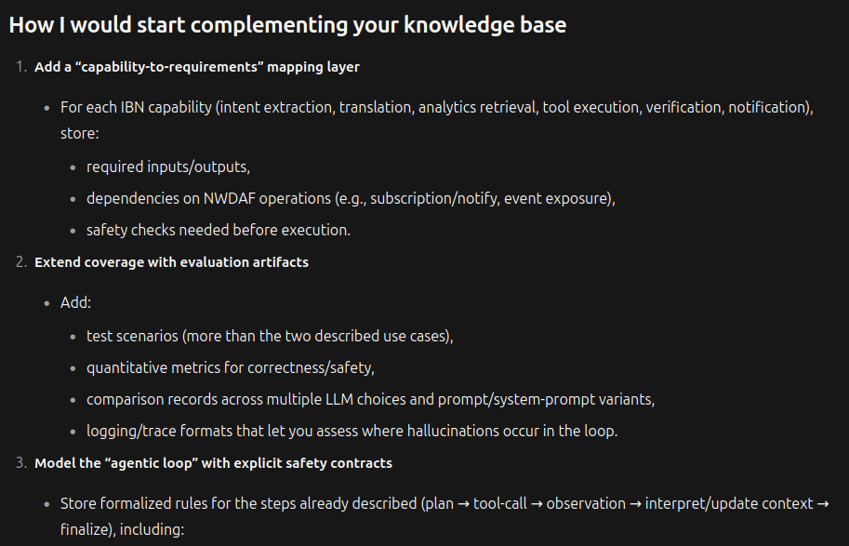
Evidências
Aqui, o modelo sugere como complementar a própria base de conhecimento:
“Documentação de capacidades IBN (input/outputs)”
“Delimitação de artefatos de avaliação: testes, métricas, formatação para logs, etc”
“Formalização de regras para ações de agentes: planejamento, chamada de ferramente, observação, etc”

Slide 12
Limitações (EdgeQuake)
Vantagens:
Pode ser self-hosted, “possibilitando” uso de dados sensíveis
Dados processados pela OpenAI API não são (alegadamente) usados para treinamento de novos modelos*
Respostas são mais técnicas, referenciáveis e pouco verbosas
Desvantagens:
Abrir e fechar o programa excluia as configurações do modelo selecionado
Falta de mais formatos para exportação de grafos (.html)
Dificuldades:
Documentos grandes (+50 páginas) falharam e tiveram que ser reiniciados
Aba de “custos” não reflete o custo real da API ($0.742 vs $2.04), nem a de “total tokens” (1.4M vs 1.9M)
* https://developers.openai.com/api/docs/concepts

Slide 13
Graphify
Configurações (Codex)
gpt-5.4-mini
Reasoning Level: Medium
Processados 12 documentos
Artigos, documentação técnica, posts de blogs especializados
10 entidades; 7 relacionamentos; 4 categorias
Extracted: 43%
Infered: 57% (confiança média de 0.86)
Ambiguous: 0%
22 requisições e ~1.3M tokens
Custo total (geração): $0.24
Notes:
o edgquake frequentemente referencia colocações direto das fontes (mais pé no chão), enquanto o notebooklm parece divagar mais e “extender” explicações

Slide 14
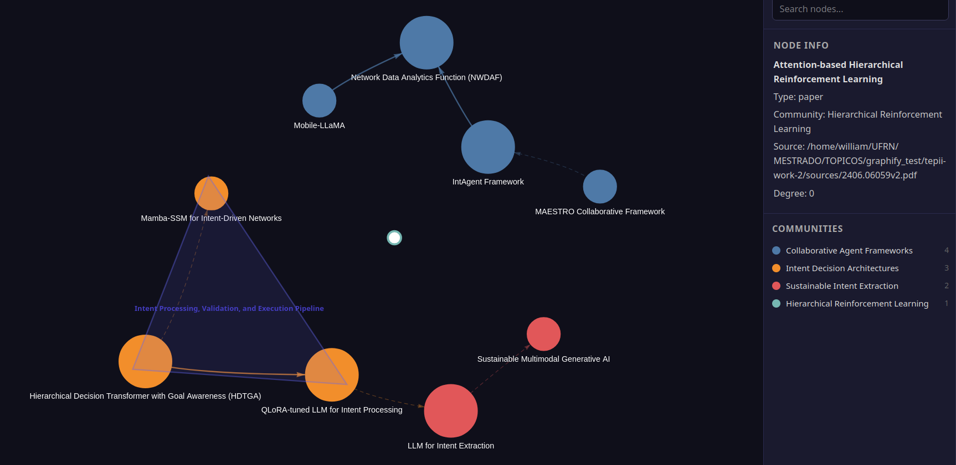
Knowledge graph - Graphify

Slide 15
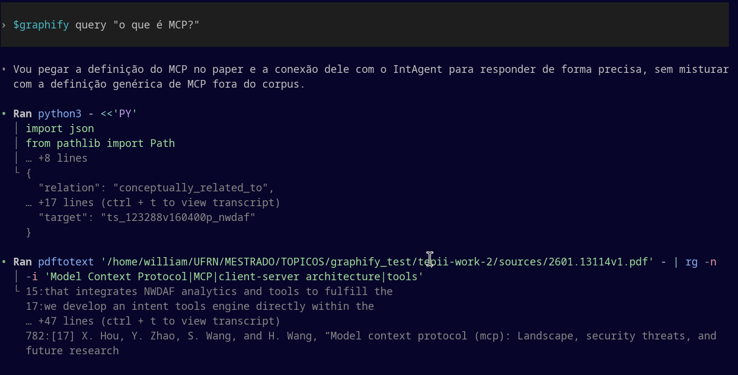
Evidências
Resultados obtidos (outputs, exemplos, demonstrações)
O modelo vai mostrando o caminho de raciocínio e busca no grafo.
Notes:
insight: descobrir o que não se sabe/o que está faltando na base de conhecimento; descobrir o que é fraco de evidencia nas soluções abordadas. (tudo isso ajuda a: como continuar adicionando conhecimento a o grafo e, eventualmente, decobre-se possiveis “gaps” na literatura)

Slide 16
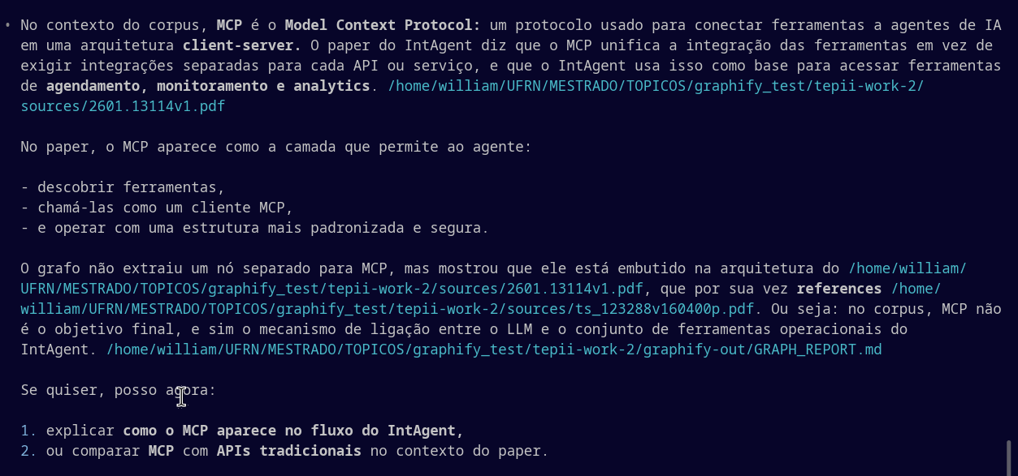
Evidências
Resultados obtidos (outputs, exemplos, demonstrações)
Apresenta a resposta da requisição
Posiciona a resposta no grafo e no relatório
Notes:
insight: descobrir o que não se sabe/o que está faltando na base de conhecimento; descobrir o que é fraco de evidencia nas soluções abordadas. (tudo isso ajuda a: como continuar adicionando conhecimento a o grafo e, eventualmente, decobre-se possiveis “gaps” na literatura)

Slide 17
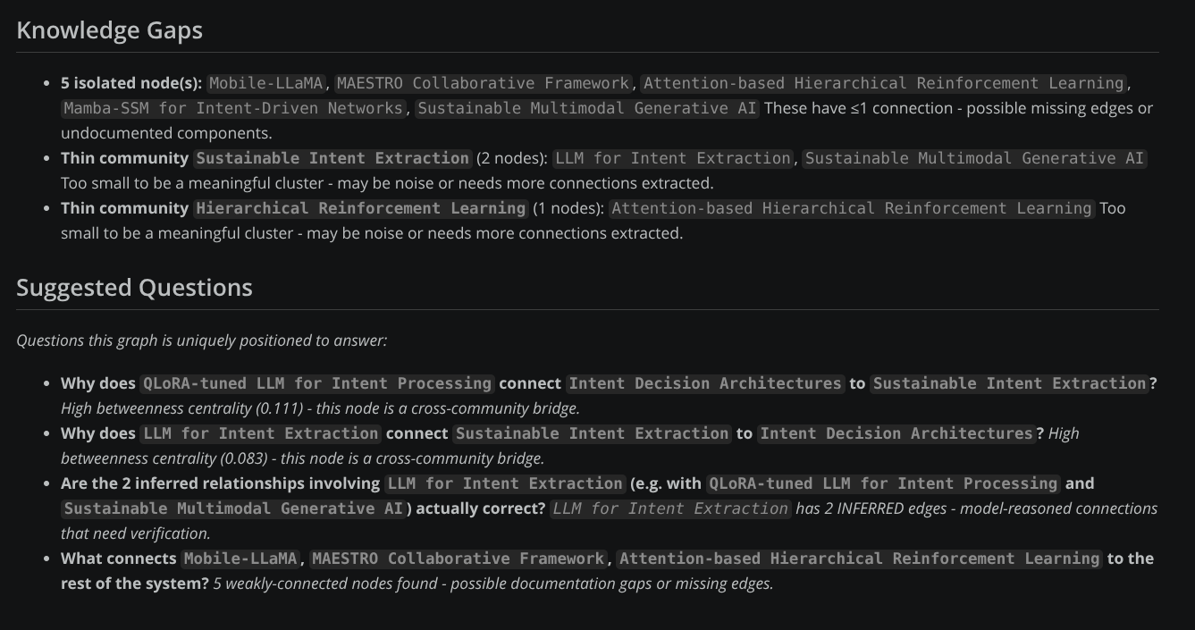
Evidências
Resultados obtidos (GRAPTH_REPORT.md)
Notes:
insight: descobrir o que não se sabe/o que está faltando na base de conhecimento; descobrir o que é fraco de evidencia nas soluções abordadas. (tudo isso ajuda a: como continuar adicionando conhecimento a o grafo e, eventualmente, decobre-se possiveis “gaps” na literatura)

Slide 18
Limitações (Graphify)
Vantagens:
Transparência
GRAPH_REPORT
Os dados gerados são multiplataforma (codex, gemini, cloud code…)
Se atém ao grafo
Desvantagens:
Esse não é o objetivo principal da ferramenta
Baixa extração de Conhecimento para o Grafo (para essa base)
Não é muito boa como ferramenta de aprendizado
Dificuldades
Sem muitas dificuldades (para essa base)
Limitações do grafo
As não consegue interpretar o documento totalmente

Slide 19
NotebookLM
Vantagens:
Grátis
Carregamento mais rápido (< 1min)
Criação de mapa mental, slide, resumo em podcast, vídeo, etc
Opinião: output mais organizado, mas mais verboso
Desvantagens:
Não permite self-hosting
Documentos ficam carregados nos servidores do Google
Apenas o uso de modelos Gemini (Gemini 3 Flash/Pro)

Slide 20
Obrigado!
Dúvidas?

